Slide 1
Модель по Дэвиду Скарамуцци всенаправленной камеры
Подготовил: студент гр. 3331506/70401 Кондратченко Олег

Slide 2
Определение
Всенаправленная камера (англ. Omnidirectional camera) – это камера с угловым обзором в 360° в горизонтальной плоскости или камера с полем зрения, которое покрывает полусферу или всю сферу.

Slide 3
Большинство коммерческих камер можно охарактеризовать как камеры-обскуры, которые моделируются с помощью перспективной проекции.
Однако существуют проекционные системы, геометрия которых не может быть описана с помощью традиционной модели камеры обскура из-за очень сильного искажения, получаемого устройством.
Некоторые из этих систем представляют собой всенаправленные камеры.
Существует несколько способов создать всенаправленные камеры:

Slide 4
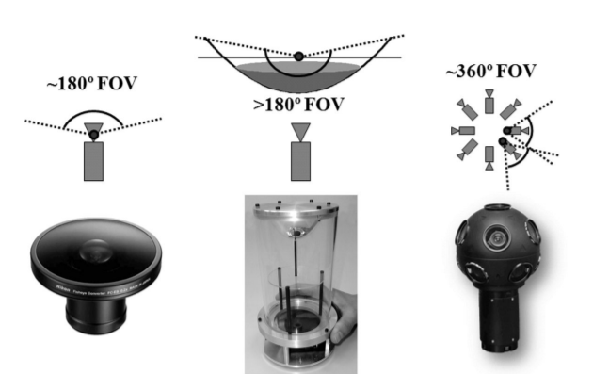
Notes:
Рисунок 1
1 камера – диоптрийная камера ( к примеру, рыбий глаз
2 камера – катадиоптрическая камера
3 камера – полидиоптрическая камера
В Диоптрийных камерах (1 камера) используется комбинация линз различной формы (линзы типа «рыбий глаз» ), и они могут достигать поля зрения даже больше 180 градусов (то есть чуть больше полусферы).
Катадиоптрические камеры (2 камера с гиперболическим зеркалом) сочетают в себе стандартную камеру с зеркалом определенной формы - например, параболическое, гиперболическое или эллиптическое зеркало - и обеспечивают поле обзора 360 градусов в горизонтальной плоскости и более 100 градусов по высоте.
Полидиоптрические камеры используют несколько камер с перекрывающимся полем зрения и пока являются единственными камерами, которые обеспечивают реальное всенаправленное (сферическое) поле зрения (телесный угол составляет 4π стерадиан).

Slide 5
Центральная всенаправленная камера
Свойство единственной эффективной точки обзора:
“Система обзора считается центральной, когда оптические лучи, идущие от наблюдаемых объектов, пересекаются в одной точке в трехмерном пространстве.”
Данная точка называется центром проекции или единственной эффективной точкой обзора.

Slide 6
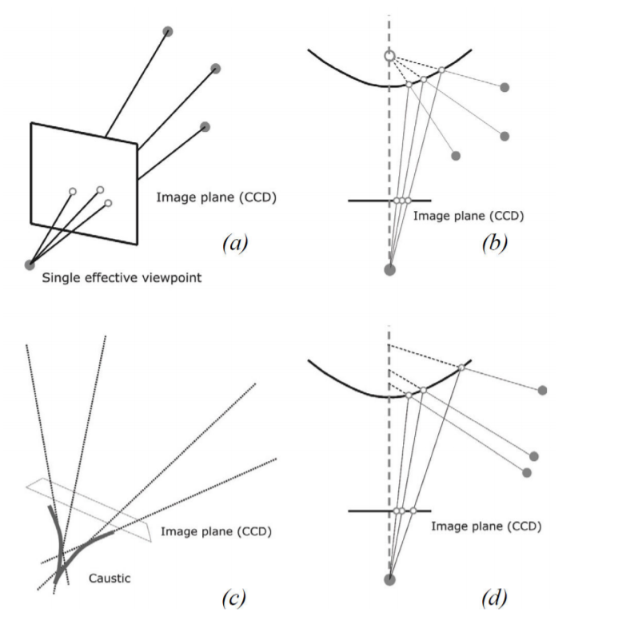
Notes:
Рисунок 2
Пример центральных камер
а,б – перспективная проекция и катадиоптрическая проекция через гиперболическое зеркало
Пример нецентральных камер
С, д – огибающие оптические лучи, образующие образует каустику (т.е несхождение лучей в точке)

Slide 7
Все современные камеры типа «рыбий глаз» являются центральными и, следовательно, удовлетворяют единственному свойству эффективной точки обзора.
Центральные катадиоптрические камеры, наоборот, можно построить только удачно выбрав форму зеркала и расстояние между камерой и зеркалом.
Как доказано господином Бейкером и Найяром:
“Семейство зеркал, которые удовлетворяют свойству единственной точки обзора, представляет собой класс повернутых (стреловидных) конических секций, то есть гиперболических, параболических и эллиптических зеркал.“

Slide 8
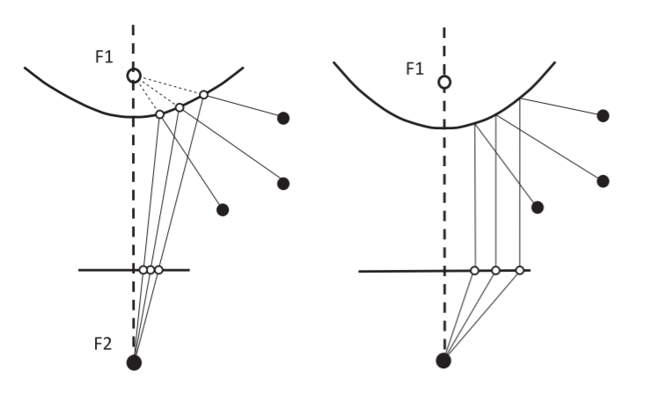
Notes:
В случае гиперболических и эллиптических зеркал свойство единой точки обзора достигается за счет того, что центр камеры (то есть точечное отверстие или центр линзы) совпадает с одним из фокусов гиперболы (эллипса) (рисунок 3)
В случае параболических зеркал между камерой и зеркалом должна быть установлена ортогональная линза, это позволяет параллельным лучам, отраженным параболическим зеркалом, сходиться к центру камеры (рисунок 3).
Рисунок 3 Центральные катадиоптрические камеры могут быть построены с использованием гиперболических и параболические зеркала. Параболическое зеркало требует использования ортогональной линзы.

Slide 9
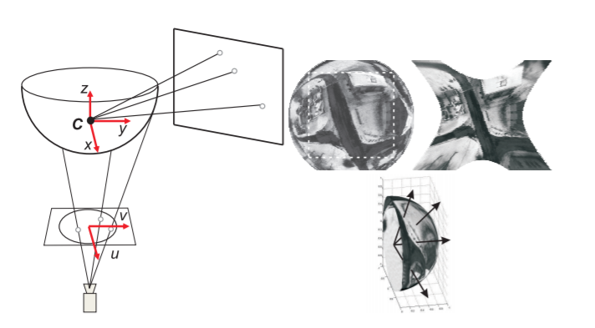
Notes:
Причина, по которой единственная эффективная точка обзора так желательна, заключается в том, что она позволяет пользователю генерировать геометрически правильные перспективные изображения из изображений, снятых всенаправленной камерой (рис. 4). Это возможно, потому что при ограничении одной точки обзора каждый пиксель в воспринимаемом изображении измеряет яркость света, проходящего через точку обзора в одном конкретном направлении.
Рисунок 4
Центральные камеры позволяют пользователю преобразовывать области всенаправленного изображения в перспективное изображение. Это можно сделать напрямую, пересекая оптические лучи с плоскостью, произвольно заданной пользователем (а). По очевидным причинам мы не можем спроецировать на плоскость все всенаправленное изображение, а только его части (б). Другой альтернативой является проекция на сферу (c). В этом случае все всенаправленное изображение можно переназначить на сферу.

Slide 10
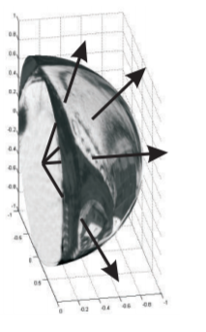
Когда геометрия всенаправленной камеры известна, то есть когда камера откалибрована, можно предварительно вычислить это направление для каждого пикселя.
Следовательно, значение освещенности, измеренное каждым пикселем, может быть отображено на плоскости на любом расстоянии от точки обзора для формирования плоского перспективного изображения.
Изображение может быть наложено на сферу с центром в единственной точке обзора, то есть на сферическую проекцию.

Slide 11
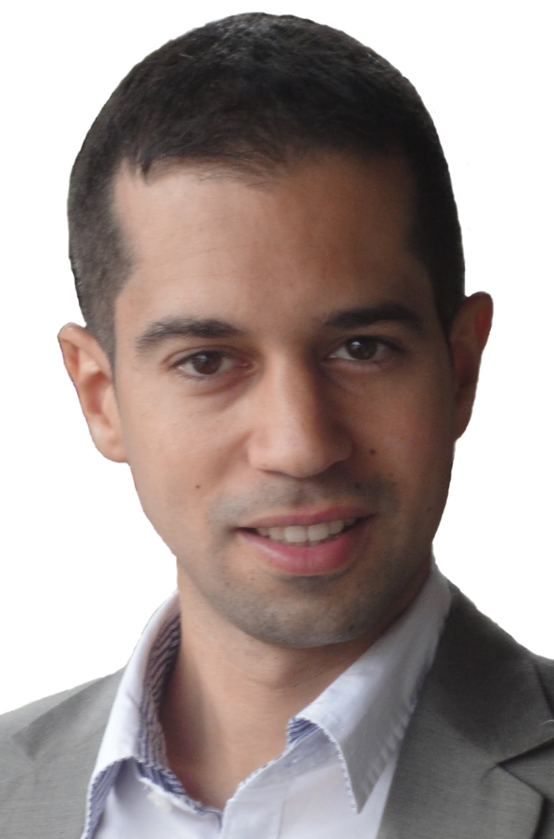
Модель по Дэвиду Скарамуцци
Данная модель зовется как модель Тейлора ввиду того, что они описываются полиномом Тейлора.
Была разработана в 2006 году, которая объединяет как центральные катадиоптрические камеры, так и камеры “рыбий глаз” в рамках общей модели.

Slide 12
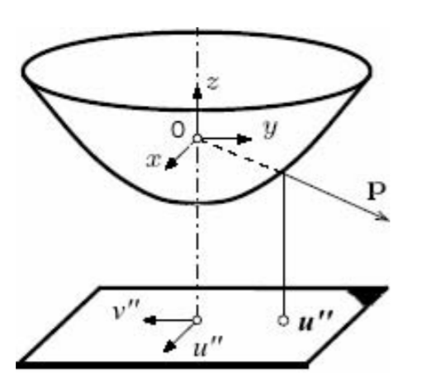
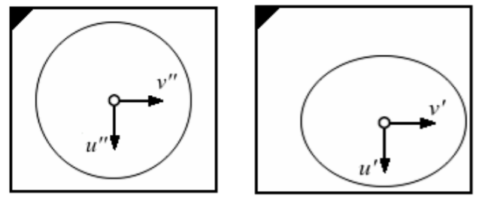
Модель Тейлора
В общей модели всенаправленной камеры мы выделяем плоскость изображения камеры (u`,v`) и сенсорную плоскость (u``,v``).
Данные опорные плоскости показаны на примере катадиоптрической системы.
Notes:
В диоптрийном случае знак u’’ был бы перевернут из-за отсутствия отражающей поверхности.
Все координаты будут выражены в системе координат, имеющее начало в точке О, ось z будет выровнена с осью датчика.

Slide 13
Пусть X – точка изображения.
Предположим, что u’’=[u”,v”] является проекция точки X на сенсорную плоскость
u`=[u’,v’] – изображение в плоскости камеры
Notes:
Две данные системы связаны аффинным преобразованием, которое включает процесс оцифровки и небольшие перекосы осей (рисунок на слайде)

Slide 14
Представим функцию проекции изображения g, которая учитывает взаимосвязь между точкой u в плоскости сенсора и вектором p, которая исходит с точки обзора О в область X.
Таким образом, полная модель всенаправленной камеры описывается характеристическим уравнением
Notes:
Х выражается в однородных координатах
P – матрица перспективной проекции

Slide 15
Под калибровкой всенаправленной камеры подразумевается оценка матрица А и t, и нелинейной функции g так, что все векторы g(Au`+t) удовлетворяют уравнению проекции (1).
Это означает, что когда всенаправленная камера откалибрована, мы можем восстановить по каждому пикселю направление соответствующей точки сцены в реальном мире.

Slide 16
Предположим в качестве g следующее выражение:
Где f – вращательно-симметричная величина относительно оси датчика.
Notes:
В случае катадиоптрии это выдвигается предположению, что зеркало идеально симметрично относительно своей оси.
Функция f может иметь различные формы, связанные с конструкцией зеркала или линзы.
Мы хотим применить обобщенную параметрическую модель f, которая подходит для различных типов сенсоров.
Более того, мы хотим, чтобы эта модель компенсировала любое несовпадение фокуса
Между точкой фокусировки зеркала (или линзы «рыбий глаз») и оптическим центром камеры.

Slide 17
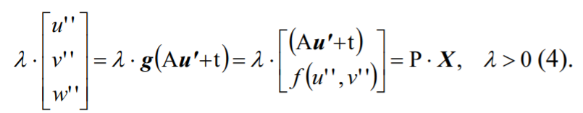
Предложим следующую полиномиальную форму для функции f:
Уравнение (1) может быть перезаписана как
Notes:
P`` - расстояние от оси датчика.

Slide 18
Калибровка камеры. Оценка внешних параметров
Под калибровкой всенаправленной камеры мы понимаем оценку параметров [A,t,a₀,a₁..a_{n}], так что все векторы g(Au’+t), удовлетворяет уравнению (4).
Чтобы уменьшить количество оцениваемых параметров, вычисляем матрицы А и t с точностью до масштабного коэффициента α путем преобразования поля зрения эллипса в круг, расположенный в центре эллипса.

Slide 19
Это преобразование рассчитывается автоматически с помощью детектора эллипса, если на изображении видна круглая внешняя граница сенсора.
После выполнения аффинного преобразования точка изображения u’ связана с соответствующей точкой на плоскости датчика u’’ посредством выражения u’’=α u`.

Slide 20
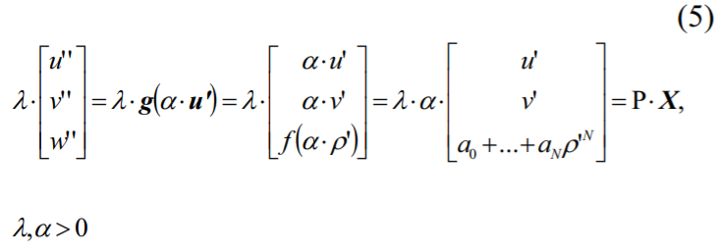
Подставив выражение (3) и (4), получим
Где u` и v` - пиксельные координаты точки изображения относительно центра круга
P`- евклидово расстояние
Notes:
При этом коэффициент альфа может быть интегрирован в коэффициент глубины лямбда.
Таким образом, необходимо оценить N+1(a0,a1…an) параметров

Slide 21
Во время процедуры калибровки плоский образец известной геометрии отображается в разных неизвестных положениях, которые связаны с системой координат датчика R=[r₁,r₂,r₃] и экстрентричным параметром t.
Пусть I – наблюдаемое изображение калибровочного шаблона
M_{ij}=[X_{ij},Y_{ij},Z_{ij}] – 3D координата его точек в системе координат шаблона
m_{ij}=[u_{ij},v_{ij}] – соответствующие пиксельные координаты в плоскости изображения

Slide 22
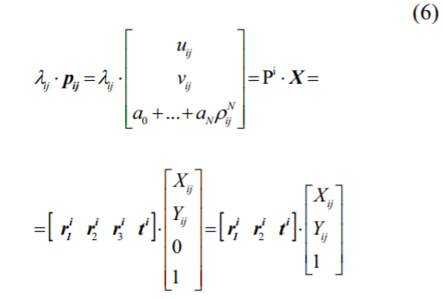
Поскольку мы предположили, что узор плоский, имеем Z _{ij} =0.
Тогда уравнение имеет вид
Notes:
Следовательно, чтобы произвести калибровку камеры, внешние параметры должны быть определены для каждой позы калибровочного шаблона.

Slide 23
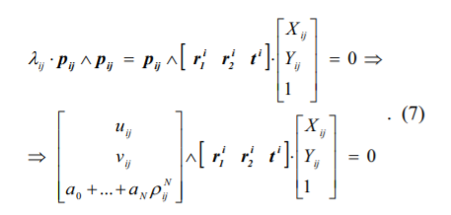
Прежде чем описывать, как определять внешние параметры, устраним зависимость от шкала глубины λ _{ij}
Умножим обе части уравнения (6) на вектор p _{ij} :

Slide 24
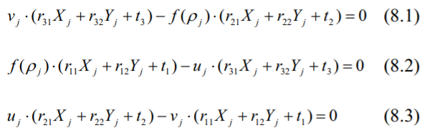
Из уравнения (7) следует, что каждая точка pj на шаблоне дает 3 однородных уравнений:
Notes:
Известные величины Xj,Yj, Zj, а так же uj, vj.
Только 8.3 уравнение линейно относительно неизвестного r11,r12,r21,r22,t1,t2.

Slide 25
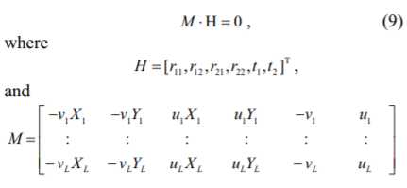
Сложив все неизвестные элементы (8.3) в вектор, перепишем уравнение в вектор для L точек калибровочного шаблона в виде системы линейных уравнений:
Notes:
Решение уравнения (9) известно с точностью до масштабного коэффициента, который может быть определен однозначно, поскольку векторы r1, r2 ортонормированы.
Из-за ортонормированности, неизвестные величины r31,r32 могут быть вычислены однозначно.

Slide 26
Заключение
Первый шаг калибровки позволяет найти внешние параметры r₁₁,r₁₂…r₃₂, t₁,t₂ для каждой позиции калибровочного шаблона, кроме параметра t₃, который вычисляется при оценки функции проецирования изображения
Notes:
T3 – трансляционный параметр.

Slide 27
Оценка внутренних параметров камеры
На предыдущем шаге мы использовали уравнение 8.3 для нахождения внешних параметров.
Теперь подставим оценочные значения в уравнения 8.1 и 8.2 и находим внутренние параметры камеры:
Notes:
Теперь подставим оценочные значения в уравнения 8.1 и 8.2 и находим внутренние параметры камеры, которые описывают форму функции проецирования изображения g.
При этом вычисляем неизвестный параметр t3.

Slide 28
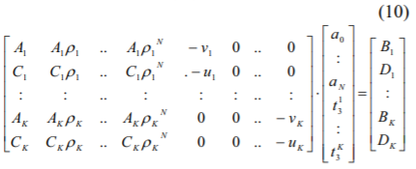
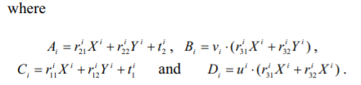
Получим уравнение:
Notes:
Складываем все неизвестные элементы 8.1 и 8.2 в вектор и перепишем уравнение в виде системы линейных уравнений.
При этом мы включаем все К наблюдений калибровочного стенда

Slide 29
Заключение
Решение переопределенной системы методом наименьших квадратов получается с использованием псевдообратной матрицы.
Таким образом, параметры становятся известными: a₀,a₁,a₂…a_{n}.
Чтобы вычислить наилучшую степень полинома N, мы фактически начинаем с N = 2. Затем мы увеличиваем N на единицу и вычисляем среднее значение погрешности перепроецирования всех точек калибровки.

Slide 30
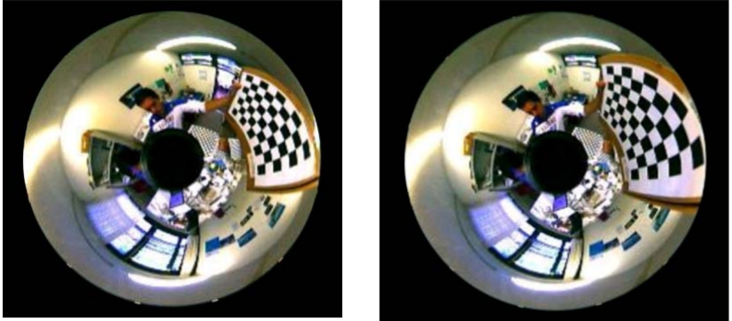
Notes:
Пример изображений калибровочного шаблона, сделанные под разной ориентацией

Slide 31
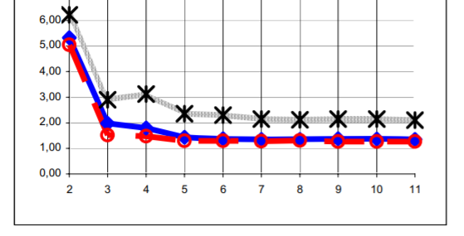
Notes:
В этом эксперименте исследуется эффективность техники по отношению к количеству изображений плоского узора для данной степени полинома.
Мы меняем количество снимков от 2 до 11, для каждого набора проводим калибровку.
Оценивая внешние параметры, мы перепроецируем точки калибровки 3д на изображение.
Вычисляем среднеквадратичную ошибку RMS.
На рисунке график среднеквадратичной ошибки в пикселях в зависимости от количества используемых шаблонов для разных полиномов:
2 степени – черный
3 степени – синий
4 степени - красный

Slide 32
В результате среднеквадратичная ошибка всех перепроецированных точек калибровки составляет 1,2 пикселя.
Данное значение является хорошим, если учесть, что изображение 900х1200 и угловое определение менее точное на всенаправленных камерах, чем на обычных перспективных изображениях.

Slide 33
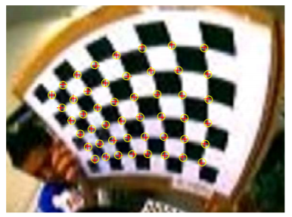
Notes:
Угловые точки, используемые для калибровки (красные крестики)
И перепроектированные (желтые круги) после калибровки

Slide 34
Итог
Данный метод Тейлора требует лишь плоские рисунки, которые демонстрируются в нескольких различных ориентациях. Нет необходимости в знании конкретной модели всенаправленной камеры, априорных знаний о движении изображения.
Единственное предположение – функция проекции изображения может быть описана разложением в ряд Тейлора, коэффициенты которого оцениваются путем решения двухэтапной задачи линейной минимизации методом наименьших квадратов.

Slide 35
Спасибо за внимание!

Slide 36
Источники
http://rpg.ifi.uzh.ch/docs/scaramuzza_phd_thesis.pdf
http://rpg.ifi.uzh.ch/docs/omnidirectional_camera.pdf

